Slide 1
第 3 章 进 程 管 理
3.1 进 程 概 念
3.2 进 程 调 度
3.3 进 程 控 制
3.4 进 程 通 信
3.5 进 程 通 信 实 例

Slide 2
作 业
作业：早期批处理系统和现在的大型机、巨型机系统
在商业领域仍在应用，用来处理薪水册、存货清单、账目收入、账目支出、利息计算、索赔处理和其它周期性的业务。
流行的微机和工作站系统：很少使用

Slide 3
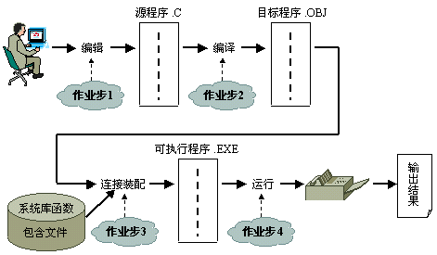
作 业
作业：在一次应用业务处理过程中，从输入开始到输出结束，用户要求计算机所做的有关该次业务处理的全部工作。
作业步：在一个作业的处理过程中计算机所做的相对独立的工作。
图2.1 作业步之间的关系
图 作业步之间的关系

Slide 4
3.1 进 程 概 念
程序的顺序执行与并发执行
进程状态
进程控制块
大连海事大学 计算机系 米泽田

Slide 5
程序的顺序执行与并发执行
1 程序的顺序执行
静态概念，严格按次序执行的计算机操作序列的集合，
体现了要求计算机完成相应功能时所应采取的顺序步骤。
一个具有独立功能的程序独占处理机直到最终运行结束的过程。
顺序性：下一程序开始执行必须等到前一程序已完成
封闭性：最终结果由给定的初始条件决定，不受外界因 素影响。
可再现性：结果与执行速度、时间无关，只要给定相同的输入，无论何时重复执行，都得到相同的结果。

Slide 6
多道程序的并发执行
在时间上重叠，一个程序的执行尚未结束，另一个程序的执行已经开始。
I1
I2
I3
I4
C1
C2
C3
C4
P1
P2
P3
P4
t
I：输入； C：计算； P：打印

Slide 7
多道程序的并发执行
例：程序A、B共享变量N，程序A：N:=N+1；
程序B：Print(N);N:=0。
两个程序以不同速度运行，可能出现三种情况：
N:=N+1在Print(N)和N:=0之前：输出：N+1 N值：0
N:=N+1在Print(N)和N:=0之间：输出： N N值：0
N:=N+1在Print(N)和N:=0之后：输出： N N值：1
在并发执行的情况下导致结果的不确定性。

Slide 8
程序并发执行的特点
间断性
“走走停停”，一个程序可能走到中途停下来，失去原有的时序关系
失去程序的封闭性
多个程序共享系统中的资源，资源状态由多个程序改变。
如：一个程序写到存储器中的数据可能被另一个程序修改，失去原有的不变特征。
不可再现性
外界环境在程序的两次执行期间发生变化，失去原有的可重复特征。

Slide 9
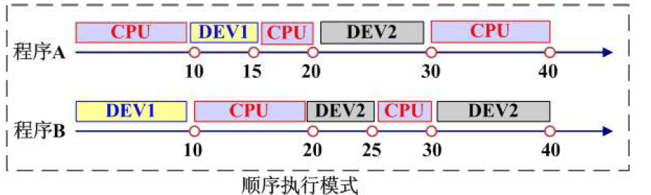
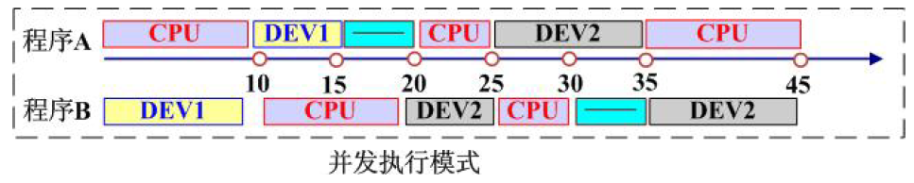
并发所带来的效率提升
顺序执行系统工作效率：
总运行时间：80
CPU： 40/80 = 50%
DEV1：15 / 80 ＝ 18.75%
DEV2：25 / 80 = 31.25%
并发执行系统工作效率：
总运行时间：45
CPU：40 / 45 = 89%
DEV1：15 / 45 = 33%
DEV2：25 /45＝ 55.6%

Slide 10
程序的并发执行所带来的影响
优点
提高资源的利用率；
提高系统的吞吐率。
缺点
加剧系统资源竞争；
增加管理上的开销。
10

Slide 11
进程的定义（1）
1.A program in execution(执行中的程序) 2.An instance of a program running on a computer(执行的程序实例) 3.The entity that can be assigned to and executedon a processor（可以分配给处理器并由处理器执行的一个实体。） 4.A unit of activity characterized by： ①the execution of a sequence of instructions ②a current state ③an associated set of system resources 由一个指令序列、一个当前状态和一组相关的系统资源所描述的活动单元。
William Stallings 著. 陈向群等译. 操作系统：精髓与设计原理.

Slide 12
进程的定义（2）
进程是一个正在执行程序的实例，
包括程序计数器、寄存器的和变量的当前值。
Tanenbaum A.S.著 陈向群、马洪兵等译. 《 现代操作系统》
进程是执行的程序，
包括程序计数器、寄存器、堆、栈、数据段。
教 材

Slide 13
进程的定义（3）--描述性
并发执行的程序在执行过程中
分配和管理资源的基本单位。

Slide 14
进程的特征
结构特征
进程：由程序段、数据段及进程控制块构成。
动态性
由“创建”而产生，由“调度”而执行；由得不到资源而阻塞；由“撤消”而消亡。
并发性
多个进程可同存于内存中，在一段时间内同时运行。
独立性
独立获得资源的基本单位。
异步性
进程的执行顺序和执行时间的不确定性。

Slide 15
进程同程序的比较
进程是一个动态的概念,程序是一个静态的概念。
程序是指令的有序集合，进程是程序在处理机上的一次执行过程；
程序是永久的，而进程是有生命期的、暂时的。
进程更能真实地描述并发，而程序不能。
同一个程序在执行过程中也可以产生多个进程。

Slide 16
进 程 的 状 态
不同系统的状态数目不同，至少有三种基本状态
就绪状态
已得到除CPU外的其它资源
新的
运行状态
占用CPU
就绪
等待（阻塞）状态
I/O或
事件的完成
中断
正在等待某一事件发生
根据原因可设置多个阻塞队列
调度
就绪→执行：
运行→等待：
等待→就绪：
运行→就绪：
等待
运行
I/O或
事件的等待
完成
终止
图 3-2 进程状态图

Slide 17
进 程 控 制 块(1)
作用:进程存在的唯一标志
OS利用PCB来对进程进行控制和管理
进程标识号(process ID)，唯一整数值
用户标识符(user ID)
进程组（家族）关系
……
描述信息
当前状态、优先级、进程间同步和通信、程序的外存地址
运行统计信息
执行时间、页面调度
……
控制信息
第 17 页

Slide 18
进 程 控 制 块(2)
资源管理信息
占用内存大小及管理用数据结构指针；
共享程序段大小及其起始地址；
I/O设备的设备号，传送的数据长度、缓冲区地址等；
指向文件系统的指针及有关标识；
……
CPU现场保护信息
程序计数器、CPU寄存器
……

Slide 19
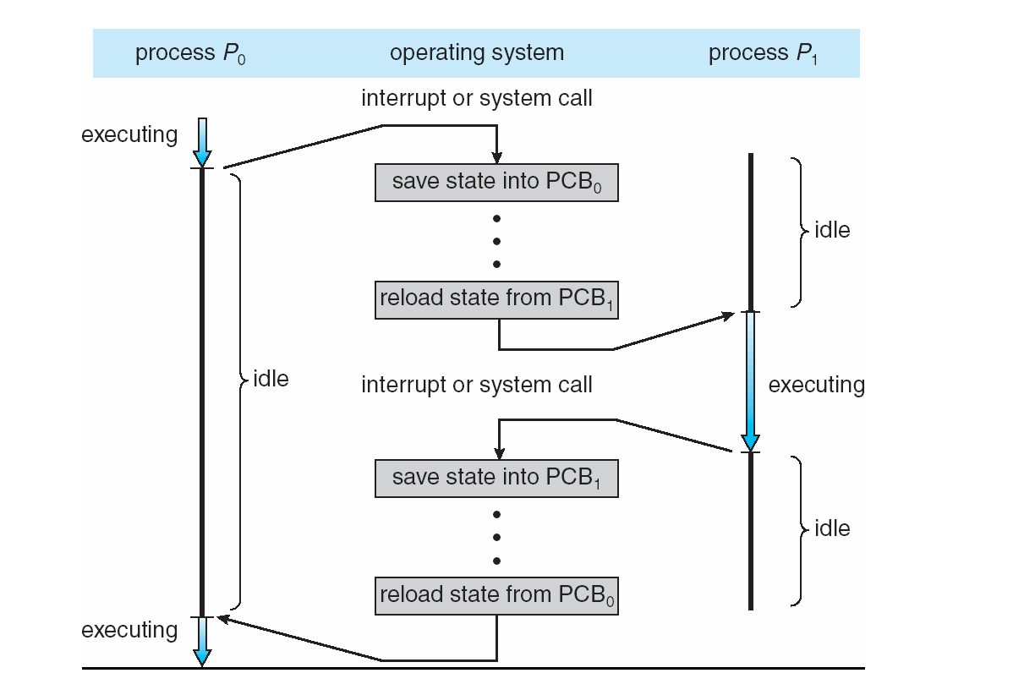
进程间的CPU切换
图 3-4 进程间的CPU切换

Slide 20
Linux的进程控制块的内容
<linux/sched.h>
struct task_struct
{
...
pid_t pid;
long state; /* state of the process */ struct sched entity se; /* scheduling information */ struct task struct *parent; /* this process’s parent */ struct list head children; /* this process’s children */ struct files struct *files; /* list of open files */ struct mm struct *mm; /* address space of this process */ ......
};

Slide 21
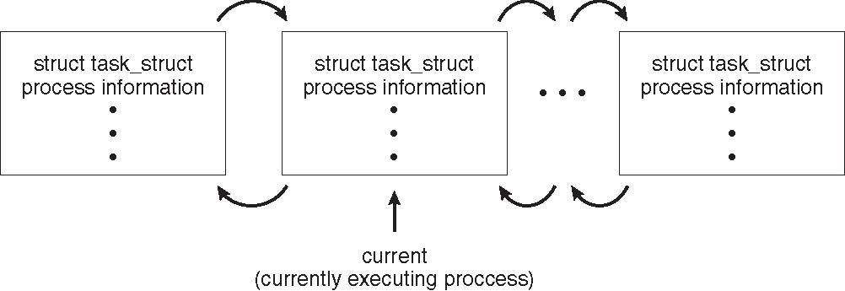
Linux进程控制块的组织
current : 指向当前正在执行进程的PCB
内核如何修改当前进程的状态？
current->state = new state;

Slide 22
3.2 进 程 调 度
调度队列
调度程序（第6章）
上下文切换
大连海事大学 计算机系 米泽田

Slide 23
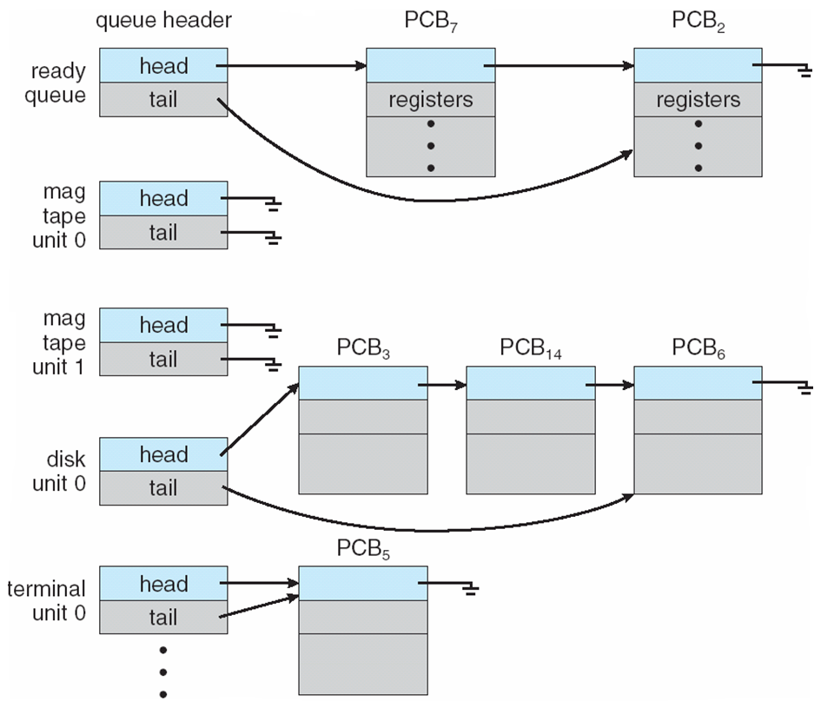
调 度 队 列（1）
图 3-5 就绪队列和各种I/O设备队列

Slide 24
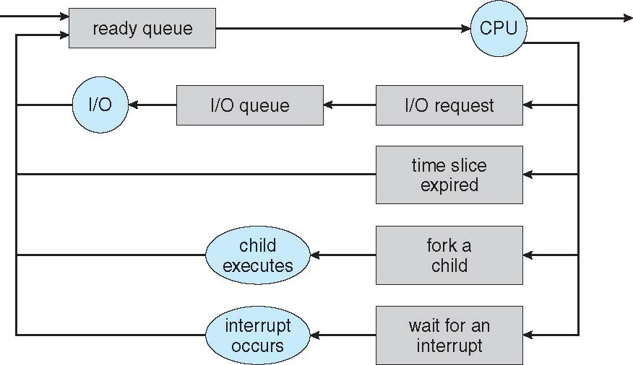
调 度 队 列（2）
图 3-6 进程调度的队列图

Slide 25
上下文切换
进程上下文（context）
进程物理实体和支持进程运行的物理环境
保存在进程PCB中
寄存器级：各种寄存器（通用寄存器、程序计数器PC、PSW等）的值；
用户级：指令代码集(正文段)、数据集、用户堆栈、共享存储区
系统级：内存管理信息、内核栈。

Slide 26
上下文切换的时间
存粹的开销
切换时系统没用做任何有用的工作
OS和PCB结构越复杂，时间越长
与硬件支持密切相关
处理器提供多个寄存器组：改变当前寄存器组的指针
活动进程数量超过寄存器的组数：在寄存器和内存间进行数据的复制

Slide 27
移动操作系统的多任务
有限形式的多任务（ioS 4）
通过用户界面控制的单个前台进程（显示在屏幕上）
位于内存、不占用屏幕的后台进程，限于少量类型
运行单个、长度有限的任务（下载）
接收事件通知（新的邮件消息）
可长时间运行的后台任务（音频播放器）
Android运行前台和后台进程、限制少
后台进程使用服务完成任务
服务不占用户界面、占内存少。

Slide 28
3.3 进 程 控 制
3.2.1 进 程 创 建
3.3.2 进 程 终 止

Slide 29
3.2.1 进 程 创 建
进程创建过程
Linux进程树
Linux ps命令
Linux进程创建示例
fork中父子进程关系

Slide 30
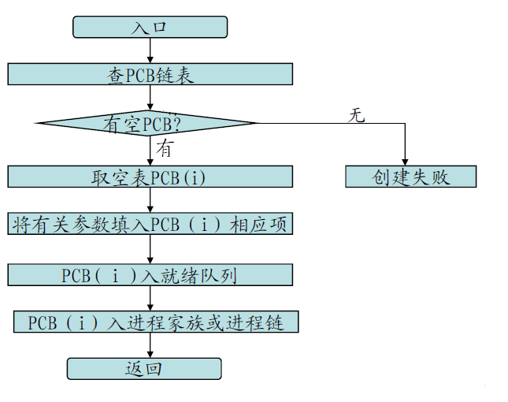
进程创建过程
图 进程创建的过程

Slide 31
Linux系统进程树
_{init}
_{pid=1}
终端进程
执行ps命令的进程
bash命令行进程
启动编辑器对应的进程
P₁
执行用户程序对应的进程
P₁₀
。。。
P_{1k}
图 3-8 Linux系统进程树
用户程序中创建的子进程

Slide 32
init 进 程
进程标识号（pid，process identifier）
唯一的整数值，用来识别进程
init进程：pid==1
启动系统进程
承担系统资源分配和管理工作
大多是守护程序（daemon）。
运行后处于睡眠状态，基本不占用CPU时间
对应的请求到达，被激活并完成相应的工作，再转入睡眠状态。

Slide 33

监视进程运行状态 ps
(实验教材P15)
显示所有用户进程 ps -a
PID：进程标识码；
TTY：进程建立时使用的终端；
TIME：进程累计使用CPU的时间；
CMD：启动进程时所使用的程序或命令

Slide 34


监视进程运行状态 ps (实验教材P15)
显示所有进程详细信息 ps –axu |more
USER：所有者；
%CPU：占用的CPU；
%MEM：占用的内存；
VSZ：虚拟内存 (KB)；
RSS：实际内存 (KB)；
STAT：进程的状态
R ：运行态，进程正在或随时准备运行(就绪态)
S、 D：等待态。 S：可中断的；D：不可中断的。
T ：暂停态，进程接收到一个信号(SIGTERM)
Z ：僵死态，终止，但仍保留PCB

Slide 35
Linux下的进程创建fork
(实验教材P18)
fork( ) 执行两次返回。
建立一个子进程与自己独立地并发地运行
返回值
-1: 进程创建不成功
大于0: 子进程的标识号, 在父进程的上下文中
0: 在子进程的上下文中
fork之后父子进程哪一个将先执行是不确定的，取决于内核调度。
如果要求父子进程按照一定顺序执行，则需使用进程同步的系统调用。

Slide 36
fork的一般结构
一般父子进程执行不同代码，做不同的事情
if ((pid = fork()) > 0)
parent’s code;
else if (pid == 0)
child’s code;
else
error handling;

Slide 37

实验教材P18-[3_1]
创建一个三进程程序，第一个子进程显示a, 第二个
子进程显示b,父进程显示c。多次执行，并分析执行结果产生的原因。
#include <stdio.h>
int main()
{
int pid,pid1;
while((pid=fork())= =-1);
if(pid!=0)
{
while(pid1=fork())= =-1);
if(pid1!=0) printf(“c”);
else printf(“b”);
}
else
printf(“a”);
}
父进程创建子进程之后，系统的调度是随机的，
可能先调度子进程，也可能继续执行父进程。
结果可能是abc,也可能是cba, 还可能是bca、acb、cab、cba等。
父进程
子进程2
子进程1
教材习题 3.14

Slide 38
fork中父子进程的关系
继承父进程的相关属性
实际用户ID(real UID)，实际组ID(real GID)等
控制终端、当前工作目录、根目录、文件创建权限屏蔽字、环境变量、资源限制、用户文件描述符表
父子进程之间的区别
父子进程的PID和PPID不同
子进程已耗费的进程时间设置为0
数据段的内容
子进程刚创建时，复制父进程的数据段
父子进程可以修改各自的数据而互不影响

Slide 39
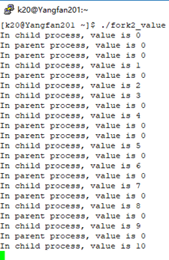
父子进程数据段关系示例1
fork2_value.c
int value=0;
pid=fork();
……
if(pid==0){
for(; ;){
printf("In child process, value is %d\n",
value++);
sleep(1);
}
……
else{
for(; ;){
printf("In parent process, value is %d\n",
value);
sleep(1);
}
……

Slide 40


父子进程数据段关系示例2-传统fork
P20-[3_3]
正文段
#include <stdio.h>
int main()
{int i=1;
if(fork( )==0)
{/* 打印子进程变量 i */
printf(“child process : i=%d\n”,i);
i=2;
/* 打印子进程变量 i */
printf(“child process : i=%d\n”,i);
exit(0);
}
/* 打印变量 i */
printf(“parent process i=%d\n”,i);
}
i = 1
父进程
printf(“i”..)
i = 2
子进程
printf(“i”..)
printf(“i”..)
父进程
fork拷贝
i:
1
i:
1
2
父数据
子数据

Slide 41
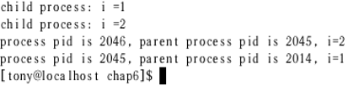


#include <stdio.h>
int main()
{int i=1;
if(fork( )==0)
{/* 打印子进程变量 i */
printf(“child process : i=%d\n”,i);
i=2;
/* 打印子进程变量 i */
printf(“child process : i=%d\n”,i);
exit(0);
}
/* 打印变量 i */
printf(“parent process: i=%d\n”,i);
}
实验教材P21-[3_4]
printf(“process pid is %d, parent process pid is %d , i=%d\n”, getpid( ) , getppid( ) , i );
父进程没有调用wait就中止，
子进程成为孤儿进程，init作为其父进程

Slide 42


#include <stdio.h>
int main()
{int i=1;
if(fork( )==0)
{/* 打印子进程变量 i */
printf(“child process : i=%d\n”,i);
i=2;
/* 打印子进程变量 i */
printf(“child process : i=%d\n”,i);
}
/* 打印变量 i */
printf(“process pid is %d : i=%d\n”,getpid(),i);
}
实验教材P21-[3_5]
printf(“child process pid is :%d”,getpid());
else
教材习题 3.1 3.17

Slide 43
执行一个新程序—exec族函数
fork：子进程继承了父进程的地址空间，父子进程都继续执行处于fork()之后的指令。
exec：加载并执行.exe文件，以新程序取代子进程的地址空间。
exec 族函数：execl、execlp、execle、execv……，区别在参数处理上。
l：参数个数不定，以NULL表示结束
v：命令行参数形式为argv[ ]的形式传递
p：第一个参数是可执行文件名file，并使用PATH环境变量来查找执行文件；其它：第一个参数为路径名

Slide 44
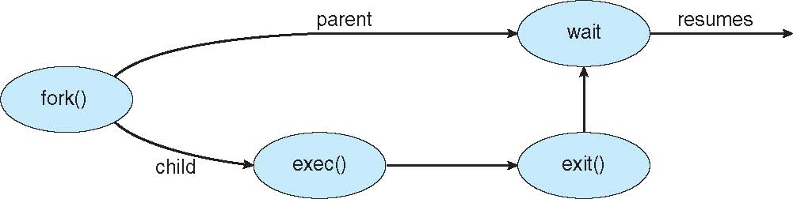

创建一个子进程, 调用execlp来执行另外一个程序。
……
int main( )
{pid_t pid;
pid = fork(); /*fork a child process*/
if (pid < 0) {/* error occurred */
fprintf(stderr, “Fork Failed”);
return 1; }
else if (pid == 0) { /* child process */
execlp(“/bin/ls”,”ls”,NULL);
}
else { /* parent process */
/* wait for the child to complete */
wait(NULL);
printf(“Child Complete\n”);
}
return 0;
}
图 3-10 通过系统调用fork创建进程
等待子进程结束
教材P81 图3-9
教材习题 3.13

Slide 45
编程项目1 :UNIX外壳和历史特征 教材P107
创建子进程并且在子进程中执行命令
fork a child process using fork( )
the child process will invoke execvp( )
支持历史特征

Slide 46
system系统调用
int system(const char * command);
功能：用shell运行command指定的命令并等待完成。
通过fork、exec、waitpid来实现。
返回值
exec失败：127
fork或waitpid失败：-1、并设置errno指明错误原因
成功：shell的终止状态
缺点
不灵活、开销大

Slide 47
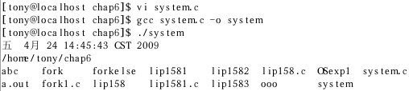
system示例
实验教材P25-[3_9]
int main(void)
{
system(“ date”);
system(“pwd”);
system(“ls”);
}

Slide 48
Windows下的进程创建
创建“画图”进程
教材P82 图3-11
int main( VOID )
{ STARTUPINFO si; PROCESS_INFORMATION pi;
ZeroMemory( &si, sizeof(si) );
si.cb = sizeof(si); ZeroMemory( &pi, sizeof(pi) );
// Start the child process.
if( !CreateProcess( NULL, // No module name (use command line).
"C:\\WINDOWS\\system32\\mspaint.exe", // Command line.
NULL, // Process handle not inheritable.
NULL, // Thread handle not inheritable.
FALSE, // Set handle inheritance to FALSE.
0, // No creation flags.
NULL, // Use parent's environment block.
NULL, // Use parent's starting directory.
&si, // Pointer to STARTUPINFO structure.
&pi ) // Pointer to PROCESS_INFORMATION structure.
)

Slide 49
创建“画图”进程(2)
……
if( !CreateProcess( ……)
{printf( "CreateProcess failed (%d).\n", GetLastError() );
return -1;
}
else printf("successful\n");
// Wait until child process exits.
WaitForSingleObject( pi.hProcess, INFINITE );
printf("Child Complete\n");
// Close process and thread handles.
CloseHandle( pi.hProcess );
CloseHandle( pi.hThread );
}
进程句柄

Slide 50
Windows下的进程创建
创建记事本进程
实验教材P44-[3_18]
……
BOOL IsSuccess;
char FilePath[255]; //存放要启动程序的路径
UINT uSize=255;
GetWindowsDirectory(FilePath, uSize);
// 取得Windows 的系统目录
strcat(FilePath, “\\notepad.exe”); // 取得记事本程序的完整路径
……
IsSuccess=CreateProcess(NULL, FilePath, NULL, NULL, FALSE, CREATE_NEW_CONSOLE|NORMAL_PRIORITY_CLASS,\
NULL, NULL, &StartUpInformation, &NewProcessInformation);
//创建新进程
if (!IsSuccess) cout<<"不能创建记事本进程\n";
else cout<<"记事本进程创建成功\n";
……
\引导转义字符，
\\表示一个\本身：

Slide 51
实验教材P45-[3_19]
Windows下的进程创建 创建一个记事本、一个资源管理器进程
……
BOOL IsSuccess;
char FilePath[255]; //存放要启动程序的路径
UINT uSize=255;
GetWindowsDirectory(FilePath, uSize);
……
strcat(FilePath, “\\notepad.exe” );
IsSuccess=CreateProcess(NULL, FilePath, NULL, NULL, FALSE, CREATE_NEW_CONSOLE|NORMAL_PRIORITY_CLASS,\
NULL, NULL, &StartUpInformation, &NewProcessInformation);
//创建新进程
if (!IsSuccess) cout<<“不能创建资源管理器进程\n";
else cout<<“资源管理器进程创建成功\n";
……
"\\explorer.exe");

Slide 52
Windows下的进程创建
创建WORD进程？
……
char FilePath[255]; //程序的路径
cout<<"Please input the path of Winword \n: ";
cin>>FilePath;
……
IsSuccess=CreateProcess(NULL, FilePath,……
……
创建普通用户进程？

Slide 53
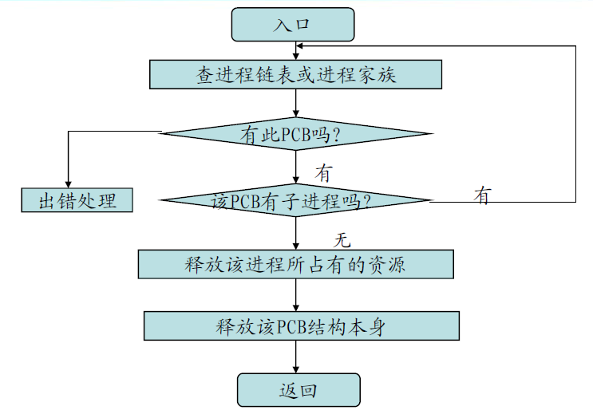
进程中止的过程
图3.14 进程的撤销过程
图 进程中止的过程

Slide 54
进程终止时父子进程关系
教材P83
级联中止：由OS启动
一些OS不允许子进程在父进程中止情况下存在
Linux父进程调用wait来等待子进程中止
僵尸进程
子进程中止，其父进程尚未执行wait
孤儿进程
父进程没有调用wait就中止
init进程作为父进程，定期调用wait, 以便释放其PCB

Slide 55
P18
void exit (int status)
实验教材P18
0：正常结束；其它：出错
进程自我终止，进入ZOMBIE 状态，等待父进程善后处理。
清除task-struct之外的所有资源
父进程在收到子进程的status信息后，释放子进程的task-struct。
pid_t wait(int *status)
pid_p pid; int status; pid = wait(&status);
子进程的标志号
子进程的退出状态

Slide 56
3.4 进 程 通 信
系统中进程：独立的或合作的
进程为什么要合作
信息共享
加快计算速度: 划分成多个进程，在多处理器上并行执行
模块化：将OS系统功能分成独立的进程或线程
合作进程需要进程通信
进程间的信息交换

Slide 57
按通信模型分类
低级通信：控制信息的交换
只传送一个或几个字节的信息，控制进程执行速度。
锁、信号量、软中断
高级通信：大批量数据的交换
效率高
通信实现细节对用户透明
消息或邮箱机制、管道、共享内存

Slide 58
消息通信和共享内存
消息传递
共享内存
图 3-12 IPC通信模型

Slide 59
3.4.1 共享内存模型
共享内存解决生产者消费者问题
生产者：资源的释放者
消费者：资源的申请者
缓冲区：生产者和消费者进程空间的共享内存区
无界缓冲区：生产者无需等待
有界缓冲区：满：生产者等待
#define BUFFER_SIZE 10
typedef struct {
. . .
} item;
item buffer[BUFFER_SIZE];
int in = 0;
int out = 0;
有界缓冲区

Slide 60
共享内存解决生产者消费者问题
P80
item next_produced;
while (true) {
/* produce an item in next produced */
while (((in + 1) % BUFFER_SIZE) == out)
; /* 缓冲区满，do nothing */
buffer[in] = next_produced;
in = (in + 1) % BUFFER_SIZE;
}
item next_consumed;
while (true) { while (in == out)
; /* 缓冲区空do nothing */ next_consumed = buffer[out];
out = (out + 1) % BUFFER_SIZE; /* consume the item in next consumed */
}
图 3-13 采用共享内存的生产者进程
图 3-14 采用共享内存的消费者进程
生产者进程和消费者进程中的buffer在各自的进程空间里，OS必须提供内存共享机制，才能使两个进程访问同一段数据。

Slide 61
3.4.2 消息通信
进程的通信和同步不必通过共享地址空间，对分布式环境特别有用
进程P和Q通信
建立通信链路
通过send(message) 、receive(message)

Slide 62
消息通信的实现问题
如何建立逻辑通信链接
一个链接与两个还是更多的进程相关
一对通信进程之间可以有多少条链路
一个链接可以容纳的消息大小是固定的还是可变的
一个链接是单向的还是双向的
同步/异步（阻塞/非阻塞）

Slide 63
Mach消息机制
消息是MachIPC的核心构建块
大部分通信用消息实现、系统调用通过消息
创建任务时，创建内核邮箱和通知邮箱
内核使用内核邮箱与任务通信，将事件发生的通知发送到通知邮箱。
消息传递的系统调用
port_allocate: 创建新邮箱并为其消息队列分配空间
msg_send( ): 向邮箱发送消息
msg_receive( ): 从邮箱接收消息。
……

Slide 64
Windows 消息机制
高级本地过程调用（ALPC, Advanced Local Procudure Call）
内核服务通过ALPC与客户进程进行通信
通信过程
客户机打开系统的连接端口对象的句柄
客户机发送连接请求
服务器创建两个私有通信端口
客户机和服务器通过端口句柄发送/接受消息
数据量小于256B。
数据量大：区域对象（通道相关的共享内存）。
数据量更大：服务器通过API直接读写客户机的地址空间

Slide 65
3.5 进程通信实例
3.5.1 基于POSIX的共享内存(第8章讲)
3.5.2 Linux和Windows管道
2020/9/10
第 65 页

Slide 66
3.5.2 Linux和Windows管道
实现问题
通信是单方向的双方向的
如果是双向的，是半双工的还是双工的
通信进程之间是否要具有一定的关系
能否通过网络，还是在同一台机器上

Slide 67
普 通 管 道（pipe）
单向的
有亲缘关系的进程之间
只能一个进程写、另一个进程读
读数据是一次性操作

Slide 68
命 名 管 道（FIFO）
任何两个进程之间
提供了一个路径名与之关联，以FIFO文件的形式存储于文件

Slide 69
Linux普通管道（1）
连接一个读进程和一个写进程的pipe文件
OS在内核缓冲区开辟的一页内存（4K）
借助文件系统的file结构和VFS的inode
两个进程的file结构指向同一个临时VFS inode（指向同一个物理页面）
按FIFO方式单向传送消息
pipe的建立
int fd[2] …… pipe(fd) 在系统打开文件表中建立该pipe的两个表目
fd[1]：写端 fd[0]：读端

Slide 70
Linux普通管道（2）
自带同步互斥效果
互斥：一个进程正在对pipe进行读/写时，另一进程必须等待。
同步
写进程：写pipe时，若满进入等待状态； 当读进程读出信息时，被唤醒。
读进程：读pipe时，若空进入等待状态； 写进程写信息时，被唤醒。

Slide 71
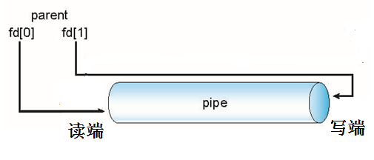
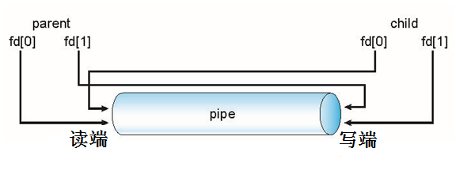
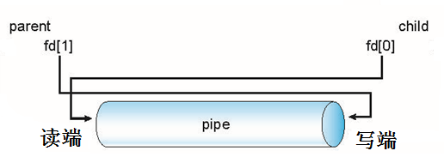
Linux普通管道（3）
int fd[2]；
pipe(fd])；
fork( )；
父进程 close(fd[0]);
子进程 close(fd[1]);
图 3-24 普通管道的文件描述符

Slide 72
Linux普通管道示例。 P99
#define BUFFER_SIZE 25
#define READ_END 0
#define WRITE_END 1
int main(void)
{ char write_msg[BUFFER_SIZE] = "Greetings";
char read_msg[BUFFER_SIZE];
pid_t pid;
int fd[2];
if (pipe(fd) == -1) {
fprintf(stderr,"Pipe failed");
return 1;}
pid = fork();
创建管道

Slide 73

if (pid > 0) { /* parent process */
close(fd[READ_END]);
write(fd[WRITE_END], write_msg, strlen(write_msg)+1);
close(fd[WRITE_END]);
}
else { /* child process */
close(fd[WRITE_END]);
read(fd[READ_END], read_msg, BUFFER_SIZE);
printf("child read %s\n",read_msg);
close(fd[READ_END]);
}
……
子进程继承了父进程的管道
教材习题 3.27

Slide 74
Windows匿名管道示例——父进程 P 100图3_27 图3-28
int main(VOID){
HANDLE ReadHandle, WriteHandle;
STARTUPINFO si; PROCESS_INFORMATION pi;
char message [BUFFER_SIZE]="Greetings";
……
ZeroMemory(&pi,sizeof(pi));
if(!CreatePipe(&ReadHandle,&WriteHandle,&sa,0)){
fprintf(stderr,"Create Pipe Failed"); return 1;}
GetStartupInfo(&si);
si.hStdOutput= GetStdHandle(STD_OUTPUT_HANDLE);
/* redirect standard input to the read end of the pipe*/
si.hStdInput=ReadHandle;
si.dwFlags=STARTF_USESTDHANDLES;
/* don't allow the child to inherit the write end of pipe*/
SetHandleInformation(WriteHandle,HANDLE_FLAG_INHERIT,0);
读取管道的句柄
写入管道的句柄

Slide 75
子进程继承父进程的句柄
CreateProcess(NULL,"tu3_29.exe", NULL, NULL,
TRUE, 0, NULL, NULL, &si, &pi);
CloseHandle(ReadHandle);
if(!WriteFile(WriteHandle, message, BUFFER_SIZE, &written, NULL))
fprintf(stderr,"Error writing to pipe.");
CloseHandle(WriteHandle);
/* wait for the child to exit*/
WaitForSingleObject(pi.hProcess, INFINITE);
……
}

Slide 76
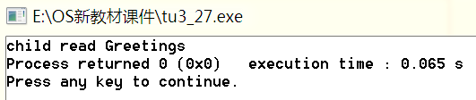
Windows匿名管道示例——子进程 P 101 图3_29
int main(VOID)
{
HANDLE Readhandle;
CHAR buffer [BUFFER_SIZE];
DWORD read;
/* get the read handle of the pipe*/
Readhandle= GetStdHandle(STD_INPUT_HANDLE);
/* the child reads from the pipe*/
if(ReadFile(Readhandle, buffer, BUFFER_SIZE, &read, NULL))
printf("child read %s", buffer);
else
fprintf(stderr,"Error reading from pipe");
return 0;
}

